Slide 1
Администрирование и безопасность интернет-систем
Тема 23
Государственная система управления открытыми ключами.
Криптопровайдер Avest CSP.
Плагины криптопровайдера Avest CSP.
Персональный менеджер сертификатов Авест.
Веб-ресурсы электронной отчетности.
Web-клиент-банки Беларусбанка и Белинвестбанка.
Банковско-финансовая телесеть, единое расчетное и информационное пространство.

Slide 2
Государственная система управления открытыми ключами
ГосСУОК
система удостоверяющих центров, выдающих ЭЦП физическим и юридическим лицам
1

Slide 3
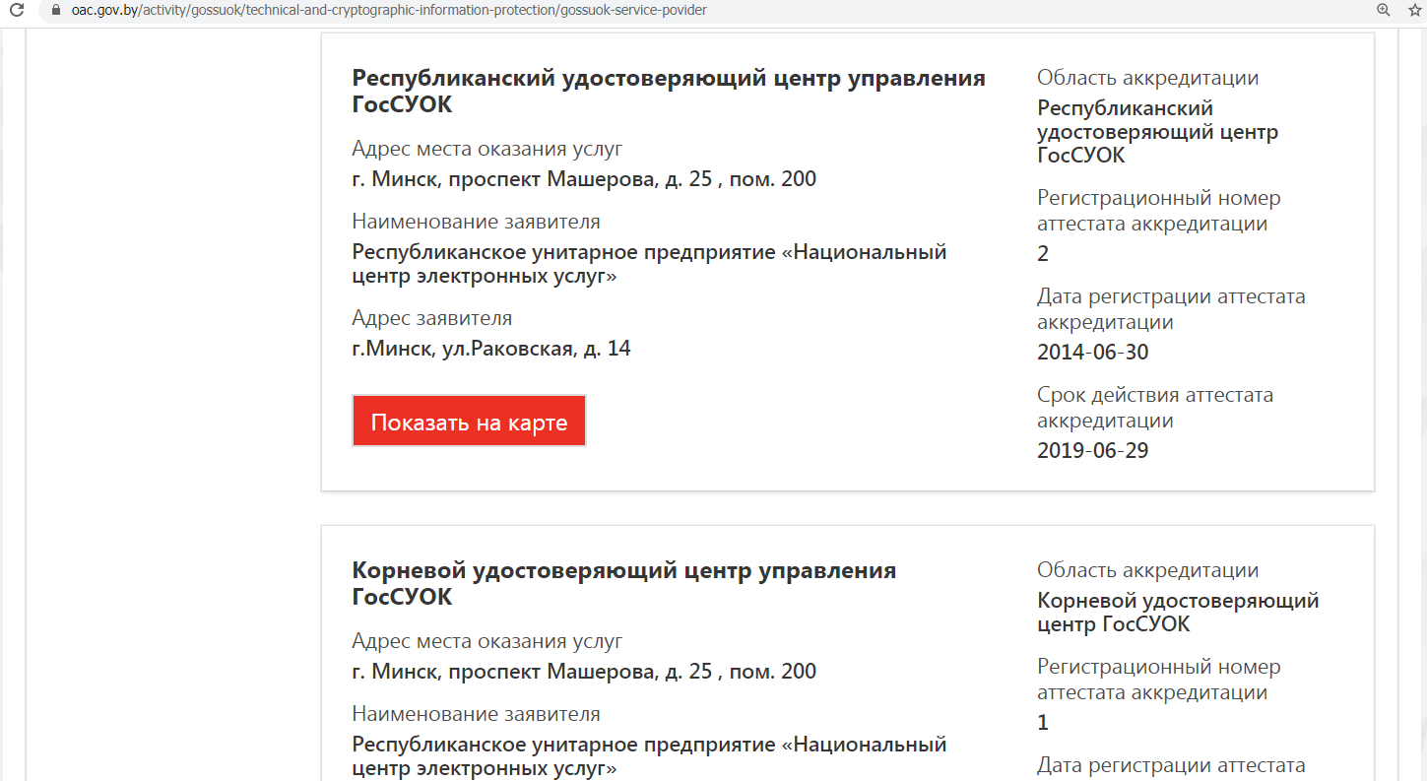

Slide 4
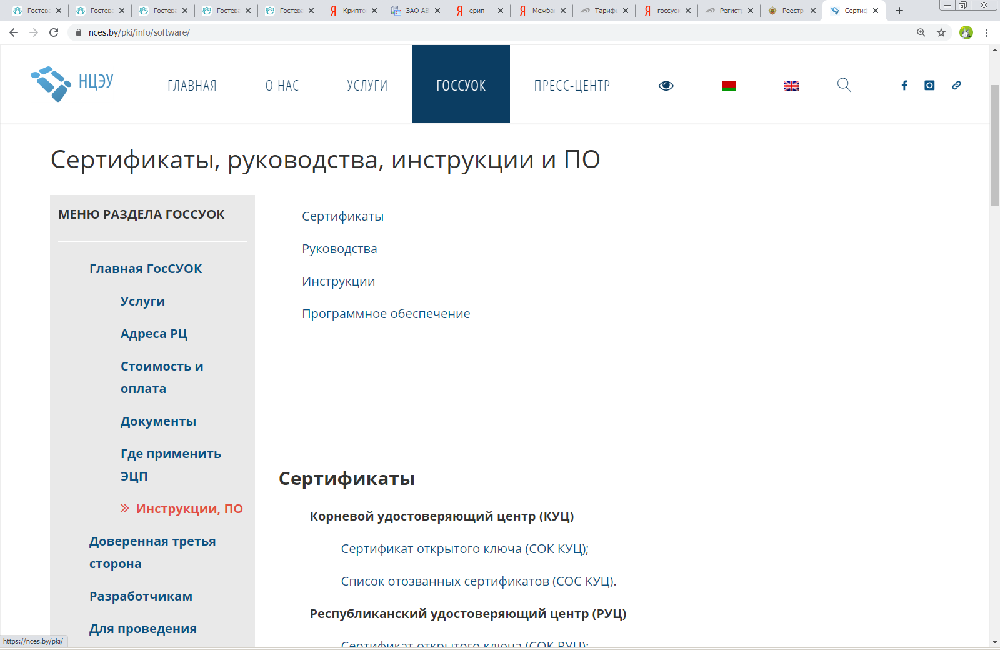

Slide 5
Microsoft CryptoAPI
развитая система криптографических библиотек
стандарт де-факто для разработки защищенных приложений на платформе Windows.
позволяет приложениям использовать высокоуровневые функции Crypto API (работа с цифровыми сертификатами и их хранилищами, сообщениями в формате PKCS#7, и.т.д.) с любым набором криптоалгоритмов
2

Slide 6
Криптопровайдер
независимый программный модуль
содержит реализации низкоуровневых криптографических функций
предоставляет возможности Microsoft CryptoAPI

Slide 7
Криптопровайдер Avest CSP
разработка ЗАО «Авест»
единственный в Республике Беларусь программный продукт такого рода, прошедший государственную экспертизу по требованиям информационной безопасности в Оперативно-аналитическом центре при Президенте Республики Беларусь

Slide 8
Криптопровайдер Avest CSP
- ГОСТ 28147–89
- СТБ РБ 1176.1–99
- СТБ РБ 1176.2–99
- СТБ 34.101.18-2009
- СТБ 34.101.31-2011
- СТБ 34.101.45-2013 - Алгоритмы ЭЦП на основе эллиптических кривых
- СТБ 34.101.47-2017
- СТБ 34.101.50-2019

Slide 9
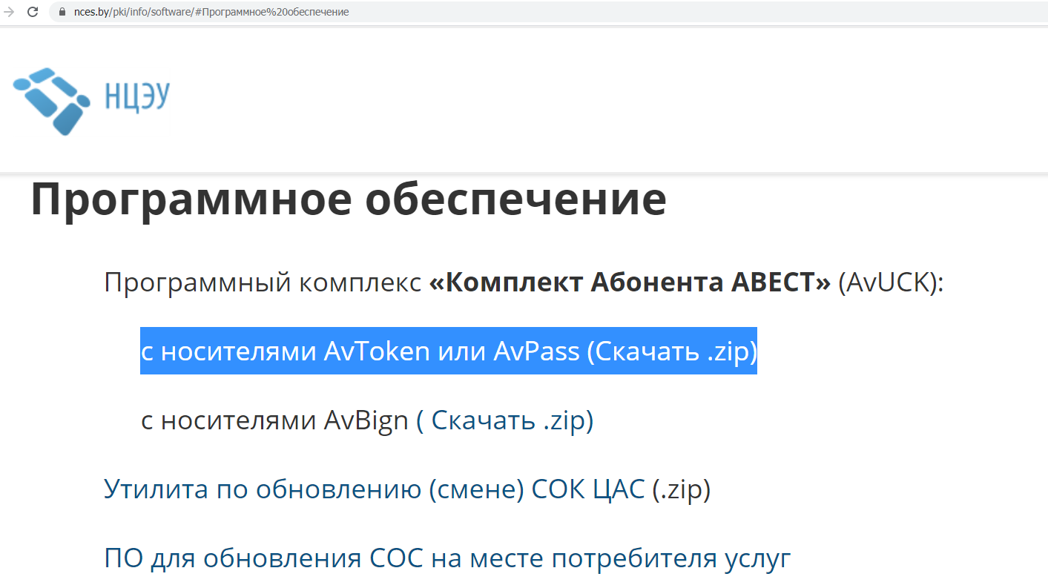
3

Slide 10
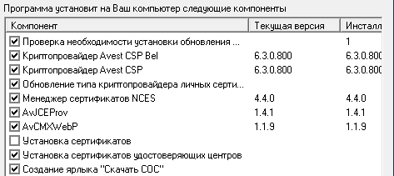

Slide 11
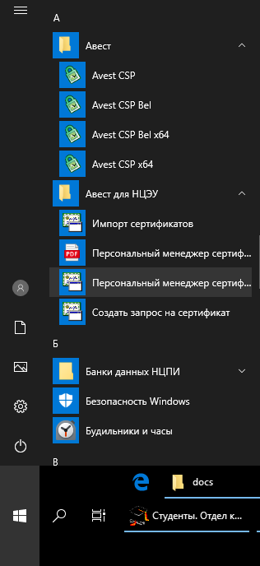
4

Slide 12
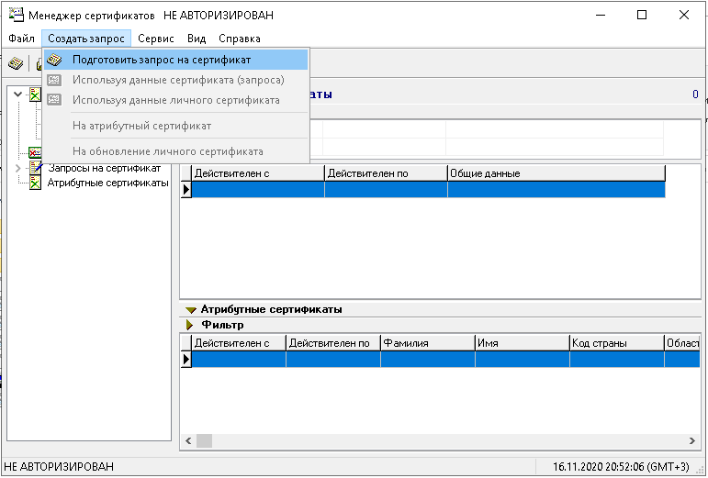

Slide 13
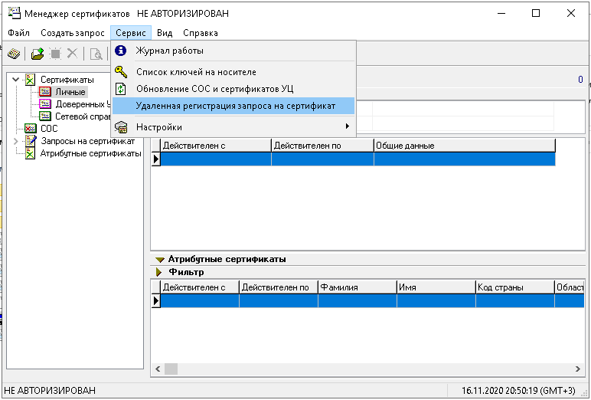

Slide 14
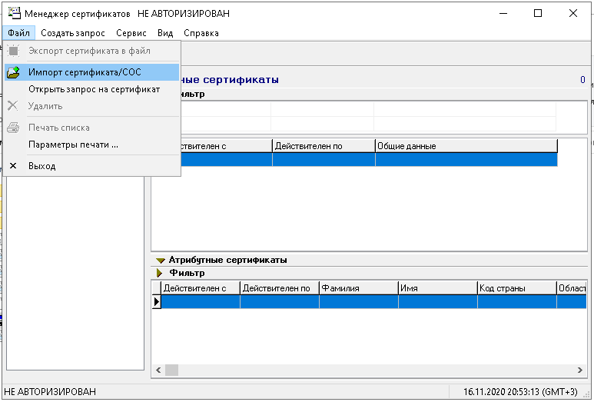

Slide 15
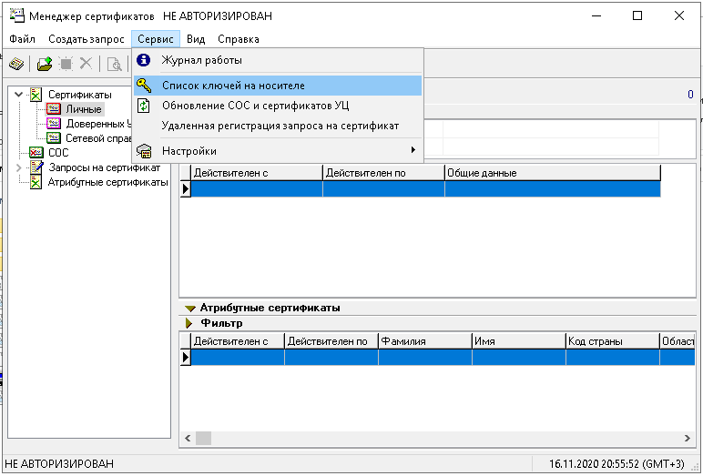

Slide 16
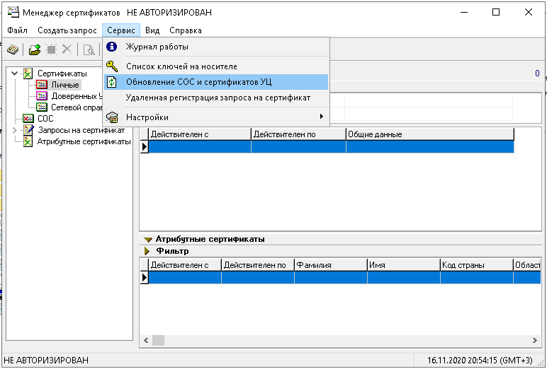

Slide 17
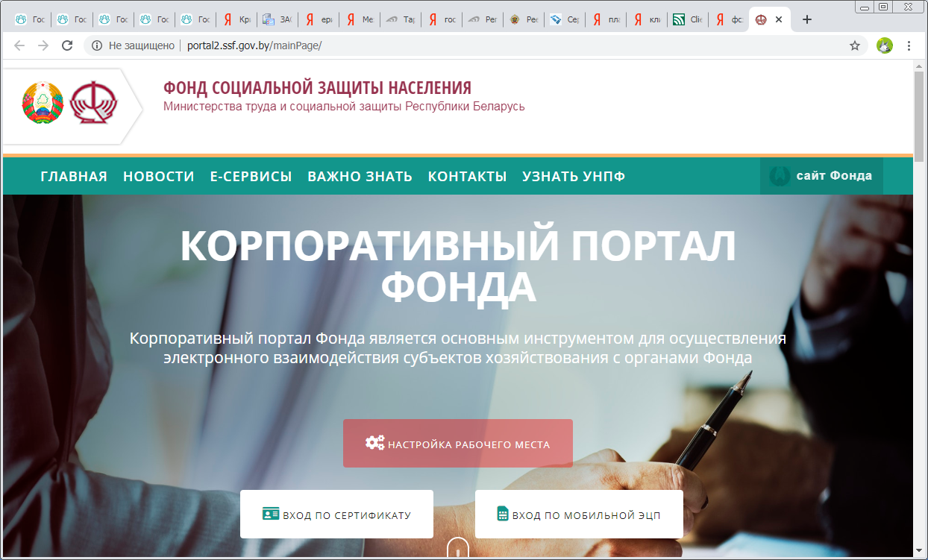
5

Slide 18
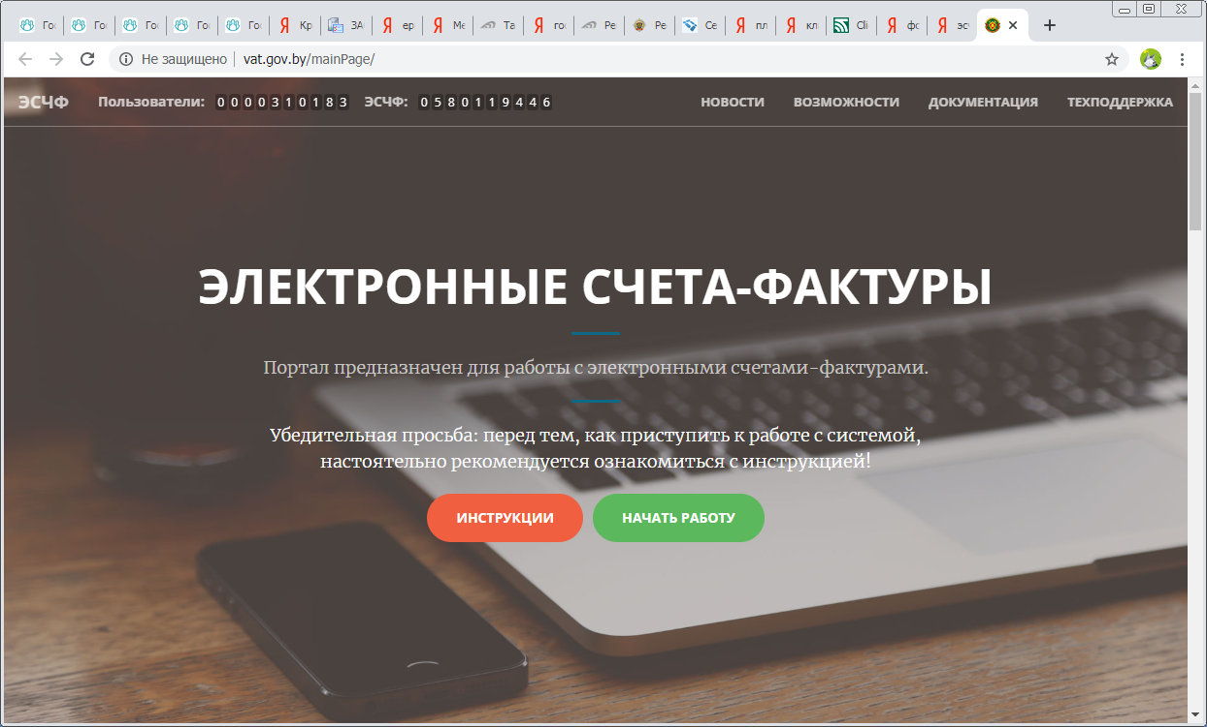

Slide 19
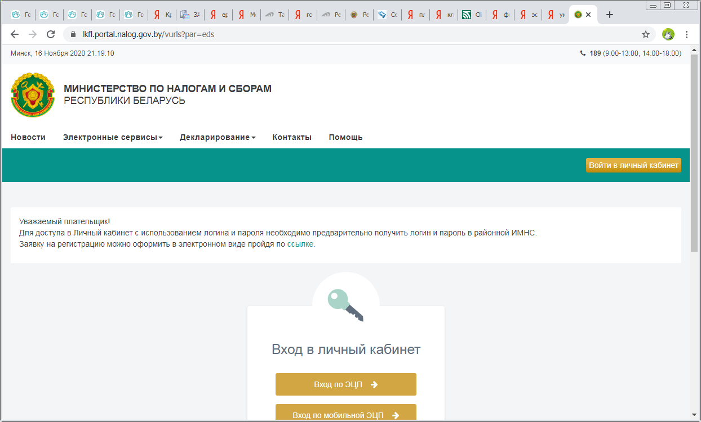

Slide 20
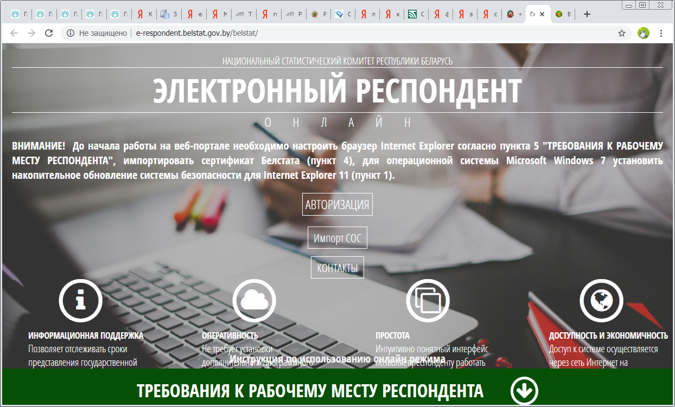

Slide 21
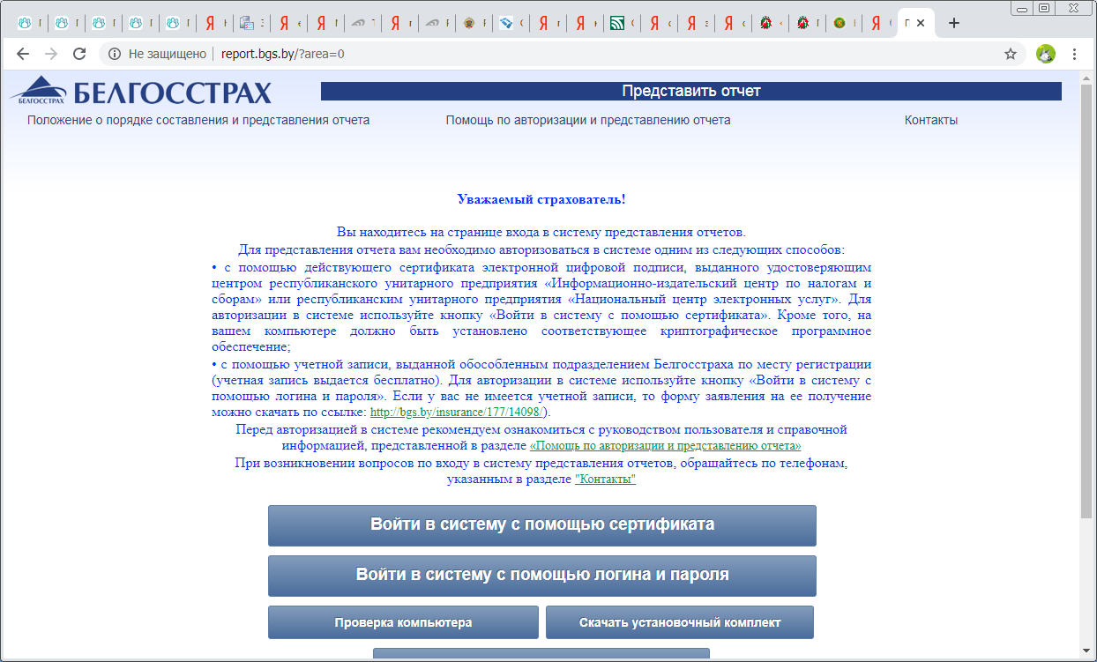

Slide 22
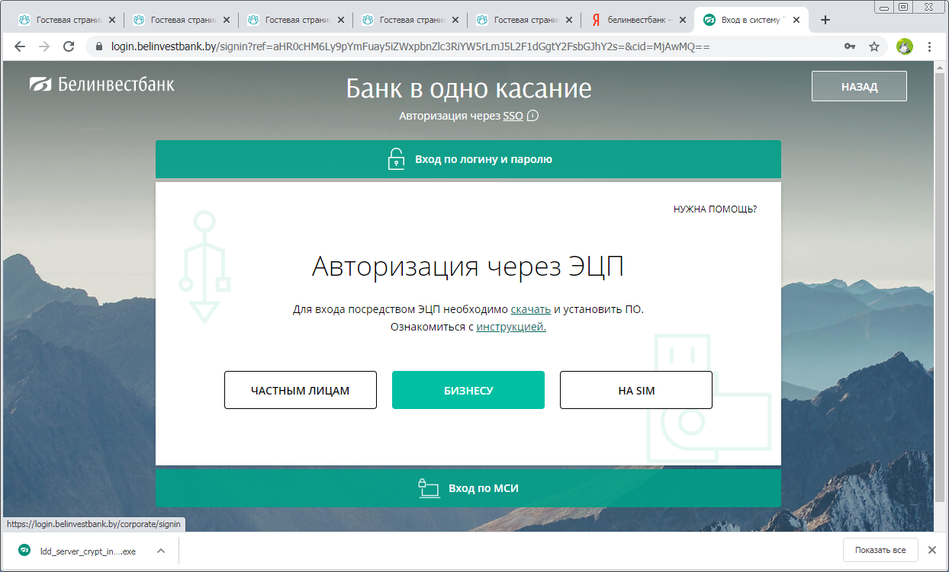
6

Slide 23
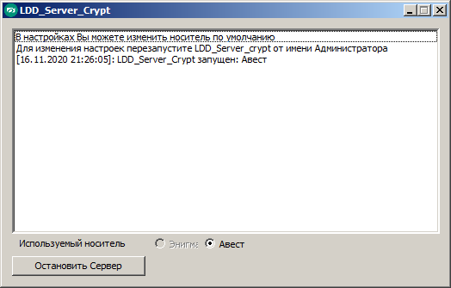

Slide 24
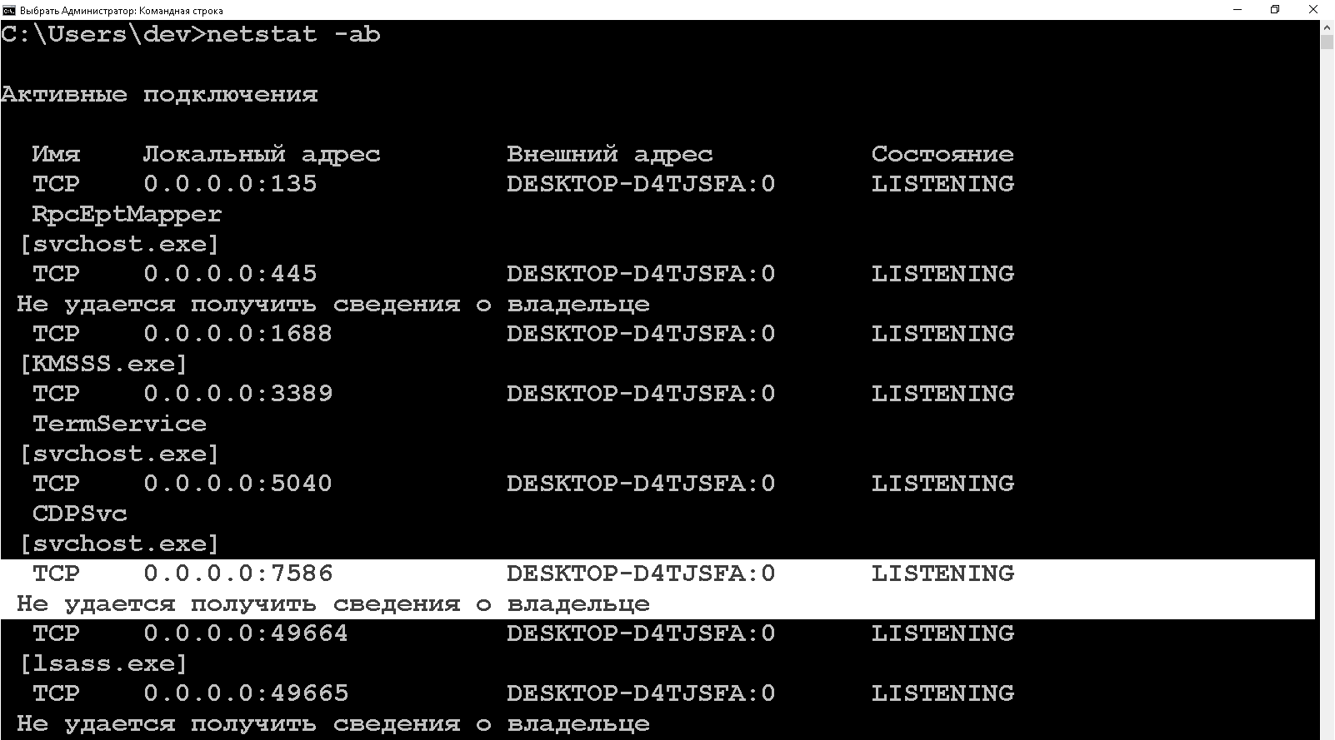

Slide 25
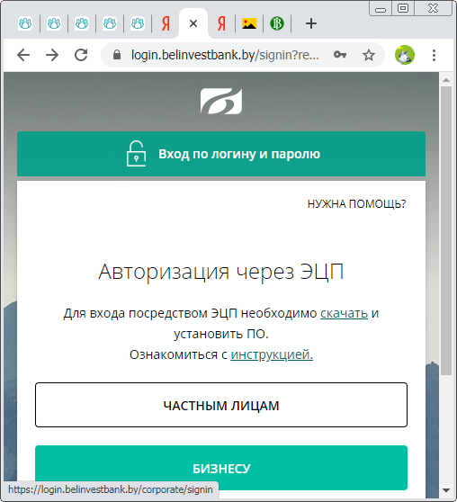



Slide 26
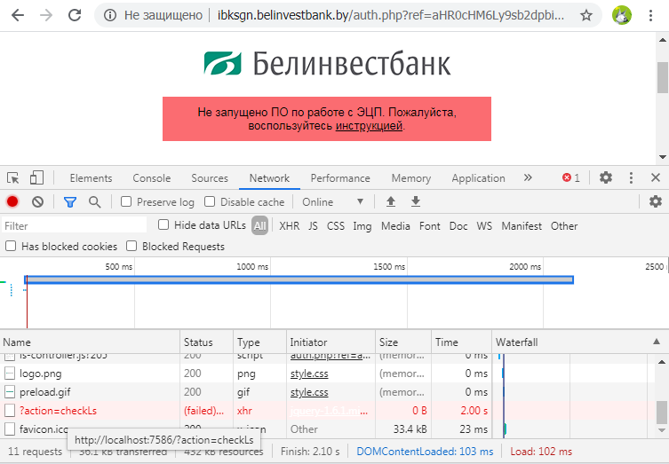

Slide 27
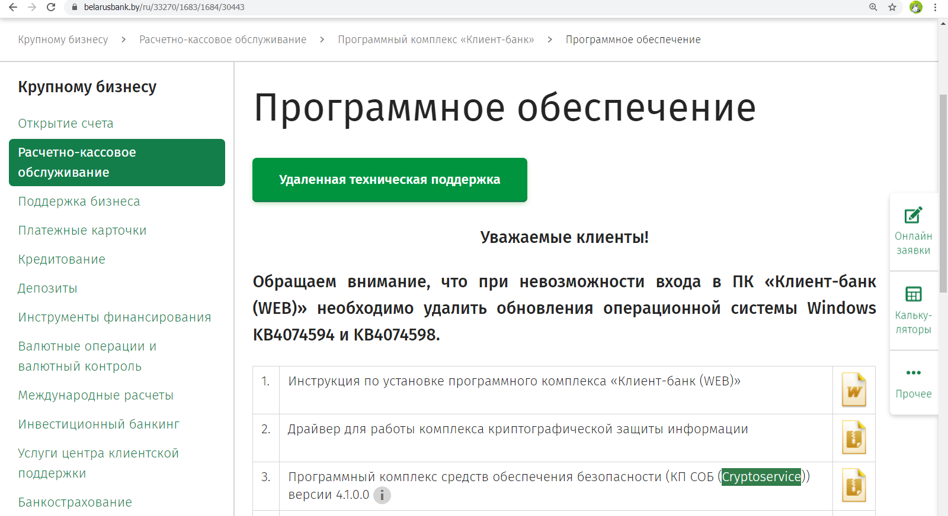

Slide 28
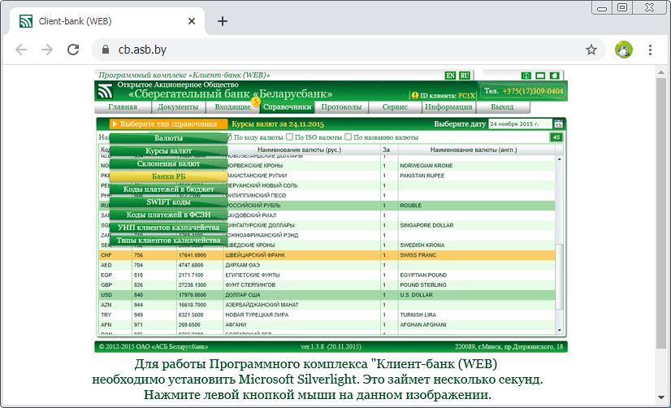

Slide 29
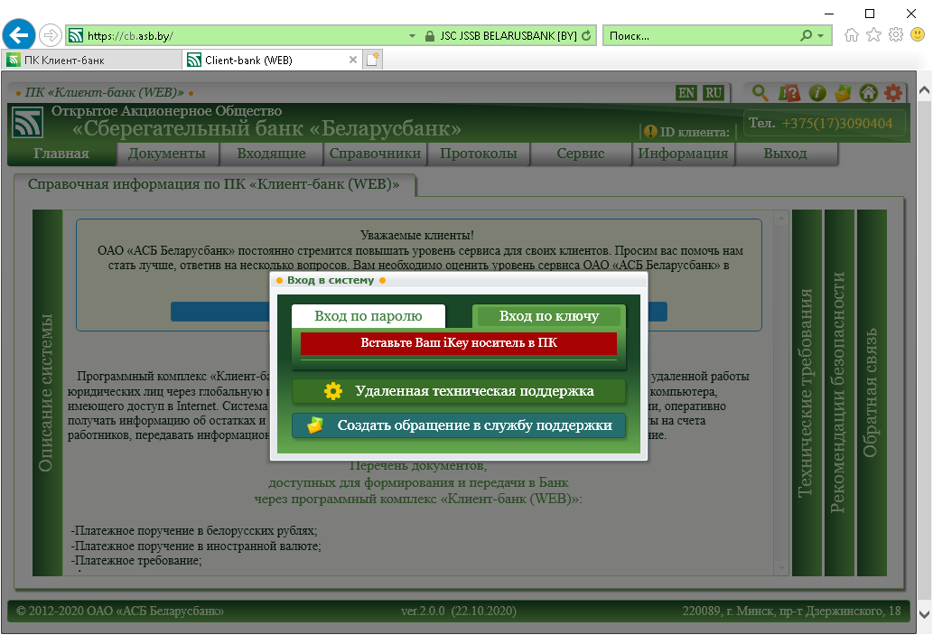

Slide 30
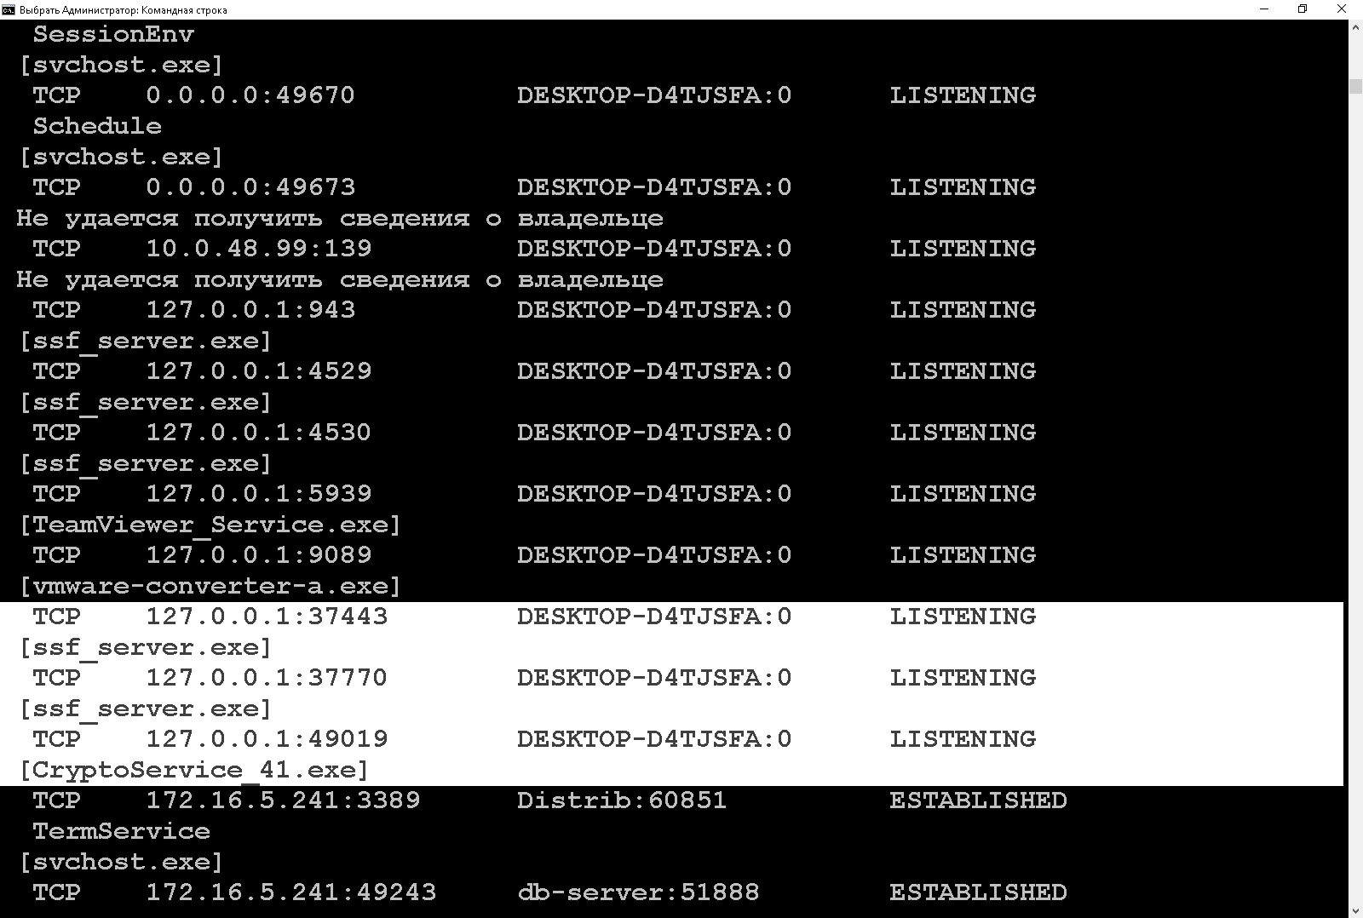

Slide 31
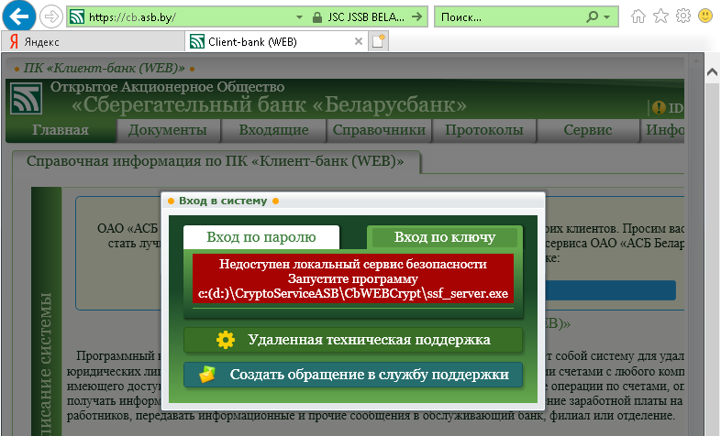

Slide 32




Slide 33
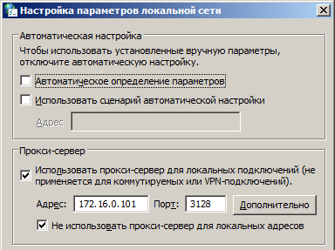

Slide 34
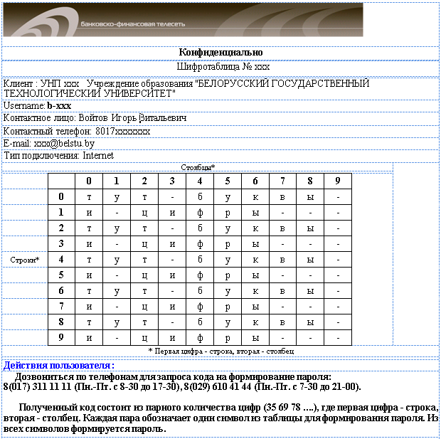
7

Slide 37




БФТ
FTP

Slide 38
Подключение поставщика услуг к серверу ЕРИП
Шаг 1: связь с сервером БФТ по протоколу PPTP с помощью встроенного в Windows VPN-клиента и пары логин-пароль от БФТ.
Шаг 2: связь с сервером ЕРИП по протоколу FTP с помощью Total Commander (или другого FTP-клиента) и пары логин-пароль от ЕРИП.

